Slide 1
کتاب تفکر و سواد رسانه ای پایه دهم
به نام خداوند دانا و حکیم
فصل چهارم
درس دوازدهم
مخاطب خاص
Notes:
فصل چهارم به بحث مخاطب و نقش تعیین کننده آن در فرایند ارتباطی می پردازد
از میان 5 پرسش کلیدی سواد رسانه ای در این فصل به این سوال مهم می پردازیم که:
چگونه افراد مختلف یک پیام را به صورت متفاوت درک می کنند؟
نخستین درس به مفهوم مخاطب خاص و اینکه هر پیام برای مخاطبی خاص تولید می شود می پردازیم و اینکه هر مخاطب متناسب با علایق و سلایق خود پیامی جداگانه را انتخاب می کند.

Slide 2
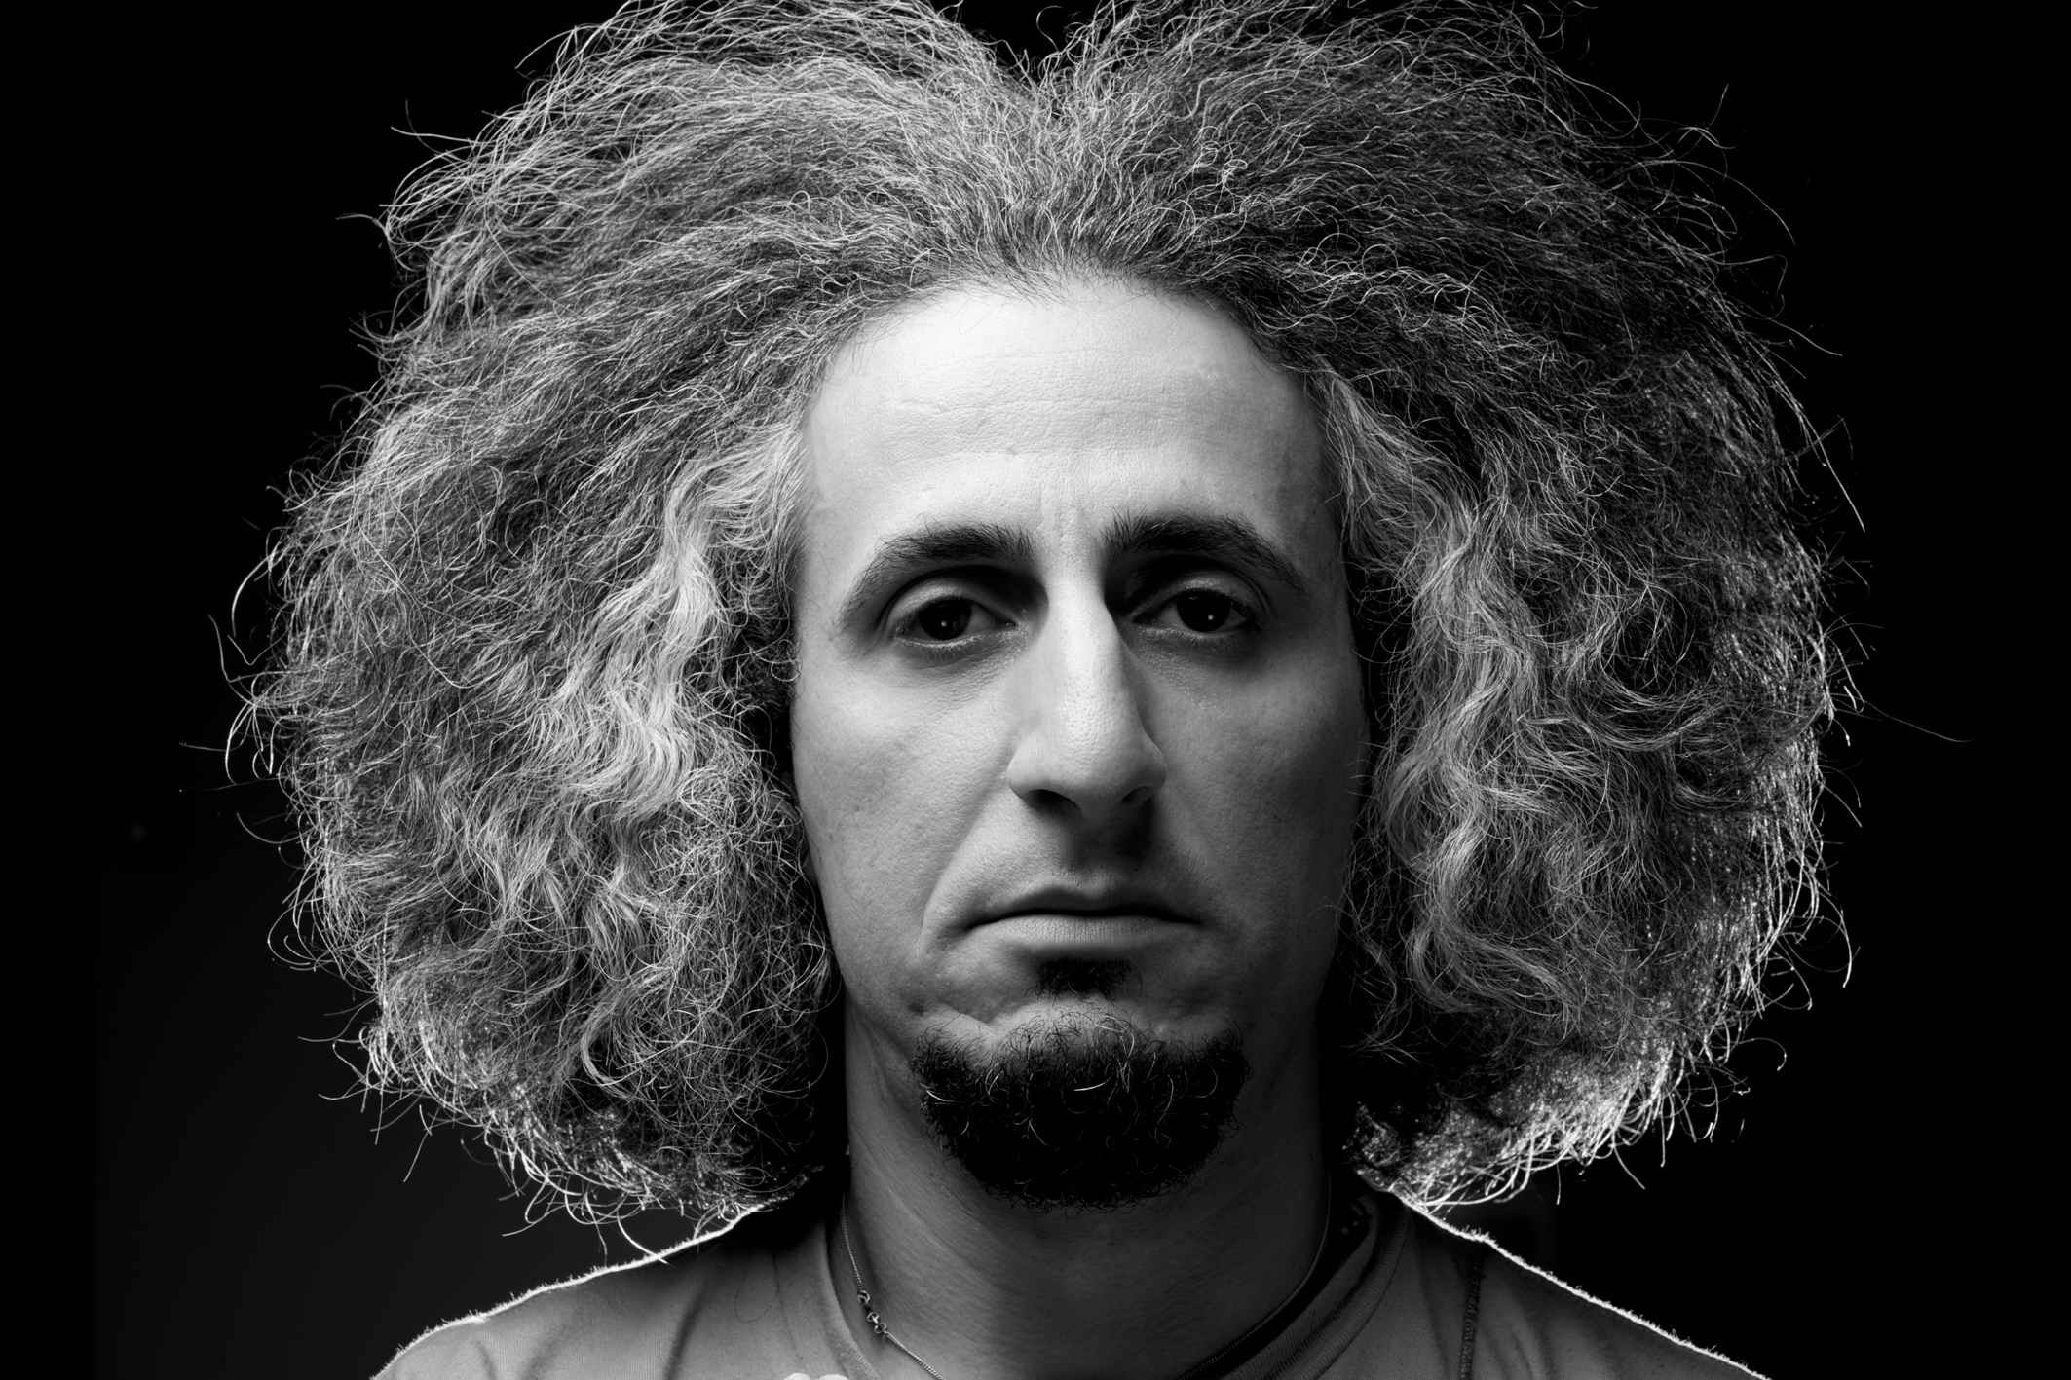
اول این موسیقی را گوش کنید!
از این اصوات غریبه چه معنایی را فهمیدید؟
اگر شما هم در سالن بودید برای محسن نامجو کف می زدید؟
www.ziaossalehin.ir
Notes:
موسیقی «صنما» را در کلاس پخش کنید.
در این اسلاید و اسلاید قبل دو نمونه از محصولات هنری را مرور میکنیم که مخاطب چیز خاصی از آنها درک نمی کند. می خواهیم به این برسیم که اگر خالق پیام توجهی به مخاطب به عنوان مهمترین عنصر ارتباطات نداشته باشد محصولش می شود چنین آثاری که مانند حرف زدن با دیوار است.
درباره این موسیقی:
این آهنگ در قالب یک کنسرت خوانده شده است.
خواننده آن محسن نامجو است که چند سالی است از ایران رفته و مقیم نیویورک شده.
یکی از تخصصهای او خواندن آیات قرآن به شکلی توهین آمیز با آهنگ است. همچنین او در مصاحبه با BBC خود را بی دین نامیده است.
یکی از سبکهای او سبک تلفیقی است به این شکل که در یک آهنگ موسیقی سنتی را با موسیقی راک و جاز ترکیب می کند و یا سه تار و گیتار را همزمان می زند. اما تقریبا هیچ یک از اساتید موسیقی سنتی در ایران صحه ای بر سبک او در ایران نگذاشته اند.

Slide 3
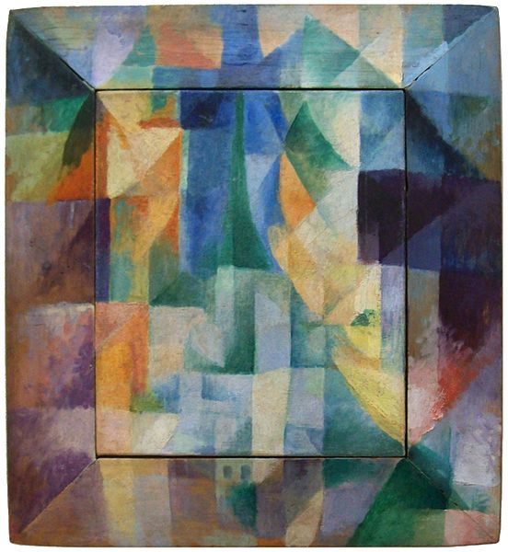
از این نقاشیها چه میفهمید؟
به نظر شما کسی که این نقاشی را کشیده اساساً کاری با شما داشته است؟!
نقاشی معروف «پنجره های همزمان رو به شهر»
اثری از نقاش معروف «رابرت دلانِی» در سبک کوبیسم
نقاشی معروف «روغن روی کرباس»
اثری از نقاش معروف «فرانسیس پیکابیا» درسبک
کوبیسم و حاضر در موزه هنرهای مدرن نیویروک
Notes:
قاعدتا دانش آموزان چیز خاصی از این تابلوها نمی فهمند.
یک بحث اینجاست که ممکن است این آثار برای مخاطب حرفه ای تری تولید شده باشد.
یک بحث هم این است که در این آثار اساسا در زمان خلق، نقاش توجهی به مخاطب عمومی نداشته است و با مخاطبان عام کاری نداشته است.
باز هم می بینیم که حذف مخاطب منجر به رویدادی مضحک یا ناقص مانند صحبت با دیوار می شود.

Slide 4
کتاب تفکر و سواد رسانه ای پایه دهم – درس دوازدهم
وقتی خالق پیام هیچ توجهی به گیرنده پیام نداشته باشد، حاصلش چنین پیامهایی می شود که تقریبا مخاطب هیچ معنایی از آن درک نمی کند!

Slide 5
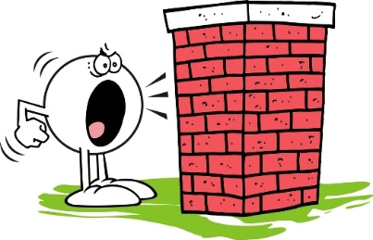
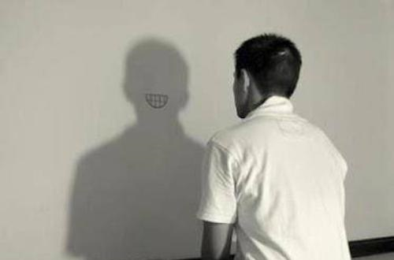
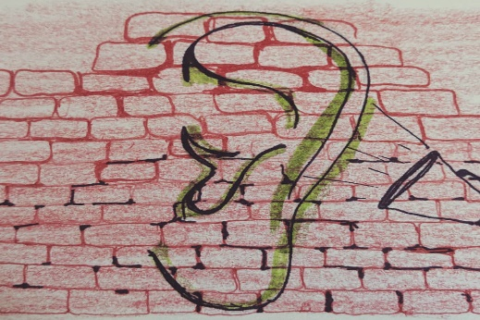
حذف مخاطب به عنوان مهمترین عنصر در فرآیند انتقال پیام مثل حرف زدن با دیوار است!

Slide 6
از این تبلیغ چه می فهمید؟
آیا این تبلیغ برای شما طراحی شده؟
Notes:
از اینحا می خواهیم برویم به سراغ ویژگی های مخاطب و تاثیر این ویژگیها در درک یک پیام. در این اسلاید و اسلاید بعد به سراغ تاثیرگذاری «اقلیم مخاطب» در مواجهه با یک پیام رسانه ای خواهیم رفت.
این تبلیغ متعلق به یک شرکت بیمه در دوبی است با عنوان «اول خانمها».
در سری تبلیغات این شرکت دائما تبلیغاتی را نشان می دهد که در آنها طعنه ای به مردان زده می شود و بعد توضیح می دهد که چرا ما برای بیمه مان ابتدا به سراغ خانمها می رویم و اینکه چرا زنان نیاز به بیمه ما دارند.
این مجموعه تبلیغهای فمینیستی بر اساس المانهای معروف در دبی طراحی شده اند. در تصویر فوق برج بلند در حال ساخت، بلندترین برج دوبی است که تمامی اهالی این اقلیم آن را می شناسند و منظور این تبلیغ را می فهمند. اما کسی که این برج را نشناسد مانند ما ایرانیها چیز خاصی ممکن است از این تبلیغ نفهمیم.

Slide 7
عصر امروز اوباما در کوبا با رائول کاسترو رئیس جمهور کوبا دیدار کرد
آیا این خبر در شما حس خاصی ایجاد میکند؟
در مردم کوبا چطور؟
Notes:
در دوران چه گوارا و فیدل کاسترو روابط امریکا و کوبا به جنگ انجامید و سالها این دو کشورِ تقریبا همسایه، با هم در جنگ بوده و روابطشون قطع بوده است. تا اینکه سال گذشته میلادی، اوباما بعد از 88 سال برای نخستین بار به کوبا رفت تا روابط این دو کشور را مجددا برقرار کند. فرد سمت چپ هم رائول کاسترو برادر فیدل کاسترو هست که بعد از برادرش تصدی پست ریاست جمهوری را بر عهده گرفته است.
این دیدار برای انقلابیون کوبا و طرفداران چه گوارا دیدار سنگینی بود که از آن به شکست انقلاب استقلال طلبانه کوبا یاد کردند.
اما برای کسانی که در جریان جزئیات سالها تخاصم این دو کشور نباشند، تصویر فوق و متن خبر منتشر شده، هیچ تفاوتی با سایر دیدارهای دیپلماتیک ندارد و تاثیر خاصی بر مخاطب نمی گذارد.
پس باز هم دیدیدیم که اقلیم مخاطب در فهم او از یک پیام رسانه ای به شدت تعیین کننده است.

Slide 8
کتاب تفکر و سواد رسانه ای پایه دهم – درس دوازدهم
بعضی پیامها ویژه مخاطبان یک اقلیمِ خاص طراحی شده اند و مخاطبان اقلیمهای دیگر از آن درک کاملی پیدا نمی کنند...

Slide 9
اگر امروز این بازی را جلوی یک بچه شش ساله بگذارید چه عکس العملی نشان می دهد؟ خوشش می آید؟ بدش می آید؟ اصلا به آن توجه نمیکند؟
این بازی را یادتان هست!
Notes:
نسخه فلشِ بازی تتریس که در اسلاید قرار داده شده را با نرم افزارهای پخش فیلم باز کنید و با بچه ها قدری بازی کنید و حتی از آنها بخواهید تا بیایند و در کلاس و این بازی را انجام دهند.
در این اسلاید و اسلاید بعد به سراغ تاثیر «سن مخاطب» در مواجهه با یک پیام خواهیم رفت.
بازی تتریس یکی از معروفترین بازیهای دوران آتاری است که در سال 1984 در شوروی ابداع شد و تا سالها یکی از بازیهای محبوب نوجوانان و جوانان در جهان به شمار می رفت.
اما به نظر می رسد کودکان این روزها با توجه به بازیهای متنوع و جذاب و پر رنگ و لعاب و سه بعدی که تجربه کرده اند توجه خاصی به این بازی نکنند و نتوانند با آن ارتبط برقرار بکنند.
همچنین با توجه به نیاز به فکر کردن و برنامه ریزی کردن به نظر می رسد این بازی ویژه سنین نوجوانی وجوانی است نه ویژه دوران کودکی و خردسالی.

Slide 10
آیا این انیمیشن برای رده سنی شما ساخته شده است؟
یک قسمت از انیمیشن OM-NOM را ببینید!
Notes:
فیلم 1 (انیمیشن OM Nom) را پخش کنید.
ماجراهای اوم نوم نام یک شخصیت است که در یک بازی اندرویدی و تحت وب به نام «طناب را ببر» (Cut The Rope) ساخته انگلستان به دنبال خوردن شکلاتها و جمع آوری ستاره هاست. بر اساس این بازی، سری انیمیشنی تولید شده است که انیمیشن فوق یکی از قسمتهای آن است و این روزها از شبکه پویا هم پخش می شود.
در مورد رده سنی مخاطبین این بازی با دانش آموزان صحبت کنید و بپرسید که چرا بچه های کوچک و خردسال ارتباط خیلی خوبی با این انیمیشن برقرار می کنند؟
به نظر می رسد این انیمیشن با توجه به نداشتن دیالوگ، جذابیت بصری بالا، تنوع رنگ، جذابیت موسیقی و صداگذاری، نداشتن نظام استدلالی و منطق پیچیده، روان بودن داستان و کوتاه بودن آن می تواند به راحتی ذهن انتزاعی کودکان و خردسالان را به خود مشغول کند. امری که الزاما برای سنین بالاتر اتفاق نمی افتد و نوجوانان و جوانان خیلی با این انیمیشن سرگرم نمی شوند و راضیشان نمی کند.

Slide 11
کتاب تفکر و سواد رسانه ای پایه دهم – درس دوازدهم
سن مخاطب در برقراری ارتباط مخاطب با یک پیام نقش کلیدی را ایفا می کند.
Notes:
از منظر سرمایه داری مخاطب بیشتر به معنای داشتن مشرتی بیشتر است که موجب کسب ثروت بیشتر برای بنگاه اقتصادی می شود. از این رو سرمایه داری به دنبال گسترش رسانه های ارتباط جمعی است.

Slide 12
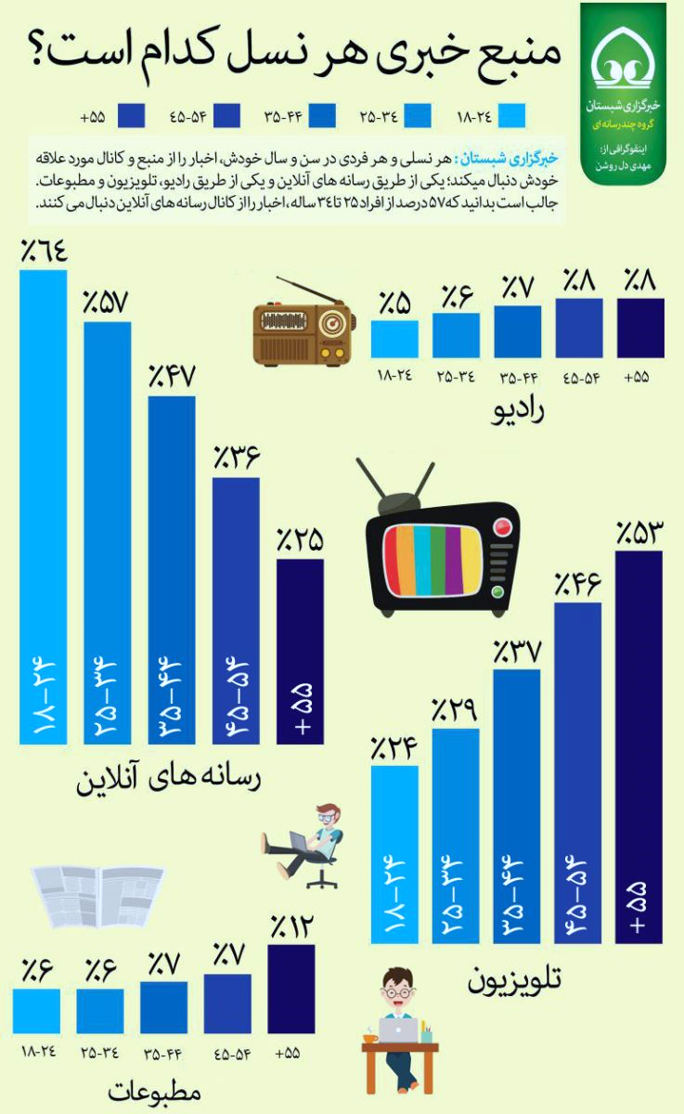
جالب است بدانید مطالعات نشان می دهد سن یکی از موثرترین عوامل در انتخابهای مخاطب است. مثلا تحقیق روبرو در مورد شیوه دسترسی به اخبار در سنین مختلف نشان میدهد:
جوانان 18 تا 24 سال بیشترین اخبار را از رسانه های آنلاین دریافت می کنند.
افراد مسن بیشترین اخبار را از تلویزیون دریافت می کنند.
با کاهش سن، استفاده از مطبوعات کاهش پیدا می کند.
رادیو کمترین تاثیر را در خبررسانی دارد.
آیا شما با نتایج این نظرسنجی موافقید؟
Notes:
هر فرد متناسب با سن و سال خودش اخبار را از منبع و کانال خاصی دنبال می کند. مثلا بر اساس تحقیقات فوق:
جوانان 18 تا 24 سال بیشترین اخبار را از رسانه های آنلاین دریافت می کنند.
افراد مسن بیشترین اخبار را از تلویزیون دریافت می کنند.
با کاهش سن، استفاده از مطبوعات کاهش پیدا می کند.
رادیو کمترین تاثیر را در خبررسانی دارد.
57 درصد افراد 25 تا 34 ساله اخبار را از کانال رسانه های آنلاین دنبال می کند.
از دانش آموزانتان بپرسید که آیا با نتایج نظرسنجی فوق موافقند؟

Slide 13
مخاطب این فیلم آموزشی کیست؟
دانشجوی دکترای فیزیک؟
دانش آموز سوم دبستان؟
یک پیرزن 70 ساله دارای سیکل؟!
www.ziaossalehin.ir
Notes:
فیلم 2 (آموزش فیزیک) را پخش کنید.
در این اسلاید به سراغ تاثیرگذاری تحصیلات و دانش انباشته مخاطب در مواجهه با پیامهای رسانه ای می رویم.
ویدیوی فوق مربوط به آموزش مجازی فیزیک برای کنکور توسط یکی از برندهای آموزشی است. آیا افرادی که در متن اسلاید نام برده ایم این فیلم برایشان جذابیتی دارد؟
دانشجوی دکترای فیزیک سالهاست این مباحث را پشت سر گذاشته و این مباحث برایش بشدت تکراری و بلا استفاده است.
دانش آموز سوم دبستان و پیرزن دارای سیکل هم اصلا از ایت پیام چیزی سر در نمی آورند.
مستقیم ترین و اصلی ترین مخاطب این پیام کسی نیست جز دانش آموزان پشت کنکوریِ فیزیک.

Slide 14
کتاب تفکر و سواد رسانه ای پایه دهم – درس دوازدهم
پس تحصیلات هم یکی دیگر از عناصر تاثیرگذار بر فهم و انتخاب مخاطب در مواجهه با رسانه است.
www.ziaossalehin.ir

Slide 15
کتاب تفکر و سواد رسانه ای پایه دهم – درس دوازدهم
به غیر از سن و اقلیم و تحصیلات، شما چه ویژگیهای دیگری را در انتخابها و گرایشهای مخاطبان تاثیرگذار می دانید؟
هر گروه از این مخاطبین چه ویژگی هایی دارند؟
Notes:
در کلاس با دانش آموزان درباره هریک از دسته های مخاطبان، ویژگی های آنها، نیازهایشان، برنامه های مناسبشان و... بحث کنید و از آنها بخواهید چند ویژگی تاثیرگذار دیگر در علایق و انتخابهای رسانه ای مخاطبان را بیان کنند.

Slide 16
هر کس چیزی را می بیند که می خواهد!
کتاب تفکر و سواد رسانه ای پایه دهم – درس دوازدهم
این تصاویر را ببیند و بگویید که
چقدر با این جمله ها موافقید؟
Notes:
در این اسلاید و دو اسلاید بعدی به کمک یک عکس مرتبط، سه جمله راجع به نحوه انتخاب کردن مخاطب آورده ایم. از دانش آموزانتان بپرسید که چقدر این جملات را قبول دارند؟

Slide 17
هر کس از منظر خود دنیا را می بیند!
کتاب تفکر و سواد رسانه ای پایه دهم – درس دوازدهم
شما چقدر با این شعر مولوی موافقید:
هر کسی از ظن خود شد یار من
از درون من نجست اسرار من
Notes:
چقدر این جمله را قبول دارید؟ آیا شما این چنین هستید؟

Slide 18
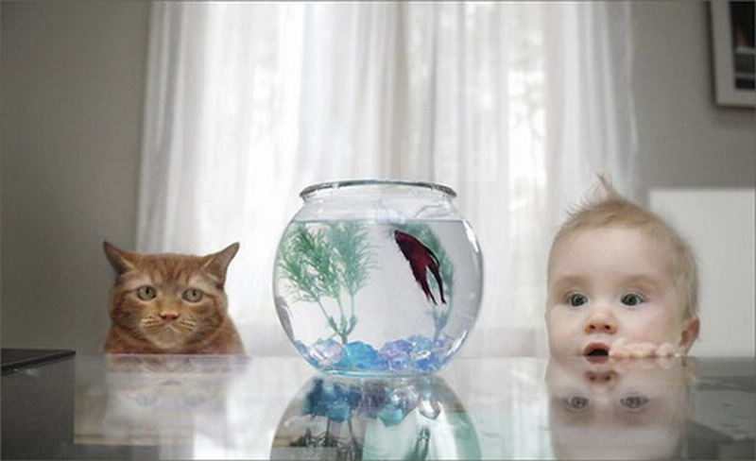
هر کسی، با جهان ذهنی خودش پدیده ها را تفسیر می کند!
کتاب تفکر و سواد رسانه ای پایه دهم – درس دوازدهم
Notes:
چقدر این جمله را قبول دارید؟ آیا شما این چنین هستید؟
ذکر این نکته ضروری است که مخاطب از آن رسانه یا محصول رسانه ای استفاده می کند که برایش خرسندی (مطلوبیت) ایجاد می کند و درست در همان زمان، آن چیزی را که دوست دارد از آن ادراک و دریافت می کند؛ بنابراین مخاطب چه در مقام انتخاب و گزینش و چه در مقام ادراک و تحلیل در جهان و جریان رسانه ای دستکاری می کند!

Slide 19
کتاب تفکر و سواد رسانه ای پایه دهم – درس دوازدهم
به راستی مخاطب کیست؟
www.ziaossalehin.ir

Slide 20
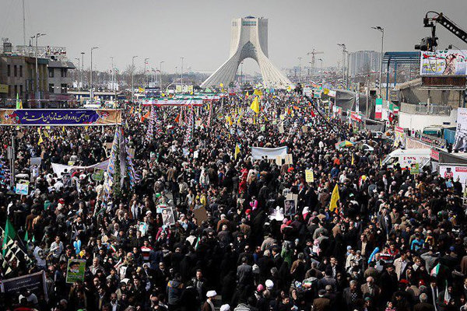
مخاطب پیچیده ترین موجود در یک فرآیند رسانه ای و بزرگترین سوال برای تولیدکنندگان پیام است
www.ziaossalehin.ir

Slide 21
هر پیام رسانه ای، دو نوع مخاطب دارد
مخاطب اصلی
مخاطب فرعی
Notes:
هر پیام رسانه ای دو نوع مخاطب دارد:
1- مخاطب اصلی (مخاطب هدف): کسی است که فرستنده پیام، روی آن تمرکز کرده و پیامش را برای آن تولید می کند. در واقع زمانی فرستنده بیشترین رضایت را نسبت به تولید خود خواهد داشت که پیام به دست مخاطب اصلی برسد و تاثیرگذاری مناسب را روی او بگذارد. از سوی دیگر مخاطب اصلی قابل پیش بینی است و می شود برای او برنامه ریزی کرد و اساسا تولیدکننده ها برای موفقیت تولیداتشان بایست تخمین دقیقی از علایق و سلایق این دسته از مخاطبینِ اثر خود داشته باشند.
مثلا انیمیشن Om Nom برای رده سنی زیر 7 سال تولید شده و اگر این رده سنی با این انیمیشن ارتباط برقرار کند فرستنده پیام راضی خواهد شد.
مخاطب اصلی سایر تولیدات پخش شده در اسلایدهای نخست (موسیقی، نقاشیها، بازی و...) چه کسی است؟
2- مخاطب فرعی (مخاطب گذری): هر پیام در عینِ داشتن مخاطب اصلی، تعدادی هم مخاطبین پیش بینی نشده دارد. به عنوان مثال همان انیمیشن Om Nomوقتی از شبکه پویا پخش می شود، احتمالا مادران کودکان را هم درگیر خواهد کرد. یا خبر دیدار اوباما از کوبا در عین حال که برای انقلابیون کوبا (به عنوان مخاطبان اصلی پیام) خبری ناگوار است ممکن است برای بسیاری از دولتها و ملتهای دیگر جهان هم که با امریکا خصومت دارند خبری ناگوار باشد. این ملتها در واقع مخاطبان فرعی این خبر محسوب می شوند. یک تولیکننده موفق کسی است که در عین برنامه ریزی برای مخاطبین اصلی پیام خود، روی مخاطبینی که به صورت گذری یا فرعی با این پیام مواجه می شوند هم برنامه ریزی لازم را انجام داده باشد.

Slide 22
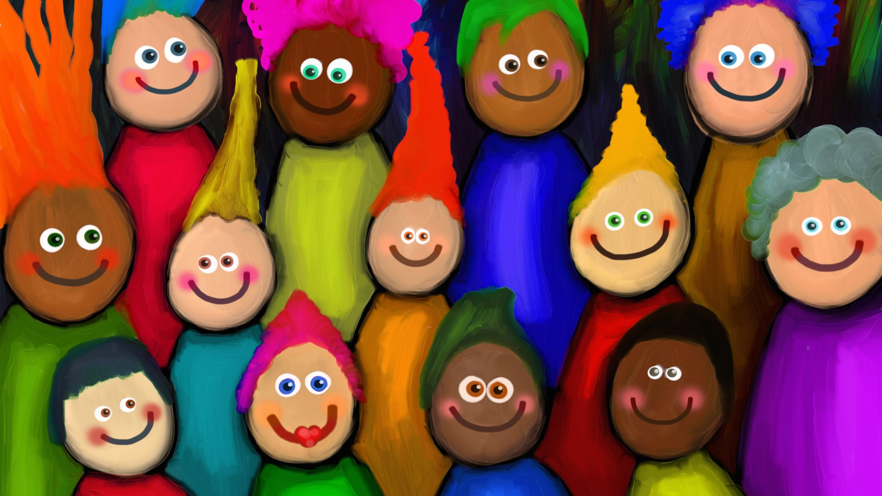
حال فرض کنید که اگر خودتان را جای یک تولیدکننده پیام بگذارید با توجه به تفاوتهای شدید مخاطبان چگونه مخاطب اصلی پیامتان را مشخص می کنید؟
Notes:
تا اینجای بحث دانش آموزان بایست پیچیدگی مفهوم مخاطب و تنوع آن را درک کرده باشند تا بتوانند خود را جای فرستنده پیام قرار دهند و به اهمیت جایگاه مخاطب در فهم پیامهای رسانه ای تسلط یابند.
فیلم اسلاید بعد (شناسایی مخاطب) قرار است نوع دیگری از نگاه را برای مواجهه با مخاطب به بچه ها نشان دهد.

Slide 23
کتاب تفکر و سواد رسانه ای پایه دهم – درس دوازدهم
کتاب تفکر و سواد رسانه ای پایه دهم – درس دوازدهم
برای آشنایی با نگاه سرمایه داری به مخاطب، فیلم «شناسایی مخاطب» را مشاهده کنید.
Notes:
فیلم 3 با عنوان «شناسایی مخاطب» را مشاهده کنید.
این کلیپ آموزشی به روش های جلب مخاطب به عنوان مشتری برای فضای کسب و کار می پردازد و در واقع نگاه سرمایه داری به مخاطب را بیان می کند. دیدگاهی که در آن مخاطب در واقع همان «مشتری» است و برای تبلیغات بایست به این مشتریها دقت کرد و آنها را به دقیقترین شکل ممکن انتخاب نمود.

Slide 24
مخاطب
کتاب تفکر و سواد رسانه ای پایه دهم – درس دوازدهم
در یک کلام در نظام سرمایه داری
Notes:
از منظر نظام سرمایه داری، مخاطب بیشتر داشتن به معنای مشتری بیشتر داشتن است که موجب کسب ثروت بیشتر برای بنگاه اقتصادی رسانه ای می شود. از این رو سرمایه داری به دنبال گسترش رسانه های ارتباط جمعی است تا مشتریان خود را بیشتر کند و پول بیشتری به جیب بزند و در این مسیر از هیچ چیز فروگذار نمی کند.

Slide 25
مخاطب سرمایه است!
کتاب تفکر و سواد رسانه ای پایه دهم – درس دوازدهم
مارک زوکِربِرگ
مدیر فیس بوک
رهبر
فیس بوک
کشور
مخاطبان میلیاردیِ فیس بوک
جمعیت کشور
Notes:
به عنوان مثالی از جنسِ نگاه سرمایه داری به مخاطب، مارک زوکربرگ مدیر شبکه اجتماعی فیس بوک در سال 2012 اعلام کرد که فیسبوک با گذشتن از مرز 1 میلیارد کاربر، سومین کشور پر جمعیت دنیا است! تصویر فوق او را در همایش فناوری های واقعیت مجازی نشان می دهد که با شعف فراوان در میان مردمِ کشورش حرکت می کند...
می دانستید که یکی از اصلی ترین منابع درآمد فیس بوک از طریق فروش اطلاعات کاربرانِ خود به شرکت های تبلیغاتی است؟

Slide 26
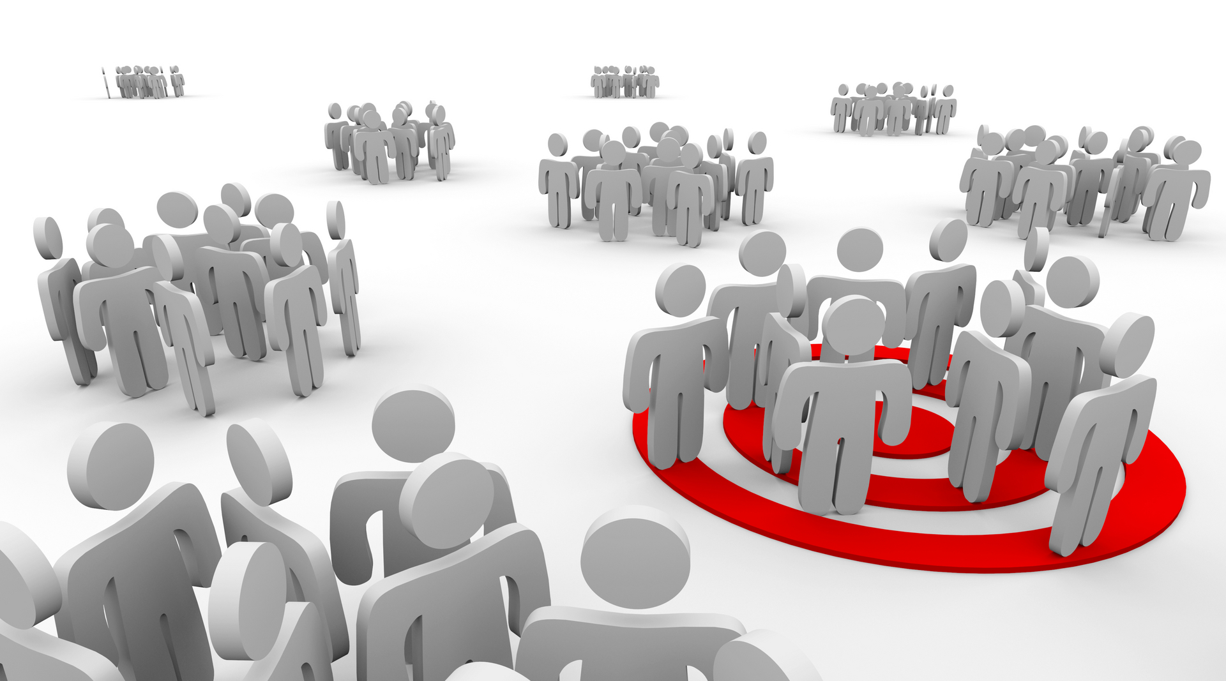
تعریف جایگاه مخاطب دررسانه های نظام سرمایه داری
قدرت رسانه با تعداد مخاطبانش سنجیده می شود
مخاطب به دنبال رفع نیازهای خود است
در نتیجه رسانه ای که بتواند تعداد نیازهای بیشتری را از مخاطبان خود رفع کند قویتر می شود
سرمایه داری برای قوی تر کردن رسانه ها هزینه می کند تا مشتری بیشتری پیدا کند
Notes:
همانطور که گفتیم، در نگاه سرمایه داری، مخاطب سرمایه است! در همین راستا جایگاه مخاطب در رسانه های نظام سرمایه داری به این نحو تعریف می شود:
1- قدرت رسانه ها با تعداد مخاطبانشان سنجیده می شود.
2- مخاطب به دنبال رفع نیازهای خود است.
3- در نتیجه رسانه ای که بتواند تعداد نیازهای بیشتری را از مخاطبان خود رفع کند قوی تر می شود.
4- به همین منظور سرمایه داری برای قوی تر کردن رسانه ها هزینه می کند تا مشتری بیشتری پیدا کند.

Slide 27
یکی از معروفترین نظریات مخاطب شناسی
نظریه استفاده و رضامندی
به هر میزان که رسانه ها نیازها و انگیزه های مخاطبان را برآورده سازند، به همان میزان موجبات رضایتمندی آنها را فراهم می کنند.
Notes:
نظریه ی استفاده و رضامندی یکی از مهمترین نظریات رسانه در موضوع شناسایی رفتار مخاطب در مواجهه با رسانه هاست.
این نظریه ضمن فعال انگاشتن مخاطب، بر نیازها و انگیزه های وی در استفاده از رسانه ها تأکید می کند و بر آن است که ارزش ها، علایق و نقش اجتماعی مخاطبان مهم است و مردم براساس این عوامل آن چه را می خواهند ببینند و بشنوند، انتخاب می کنند. پرسش اساسی نظریه ی استفاده و رضامندی این است که چرا مردم از رسانه ها استفاده می کنند و آن ها را برای چه منظوری به کار می گیرند؟ پاسخی که به اجمال داده می شود این است که مردم برای کسب راهنمایی، آرامش، سازگاری، اطلاعات و شکل گیری هویت شخصی، از رسانه ها استفاده می کنند (مک کوایل، ۱۳۸۵: ۱۰۴).
سابقه‌ی نظریه ی استفاده و رضامندی به مقاله ای از الیهو کاتز (۱۹۵۹) بر می گردد که در آن، کاتز به ادعای برنارد برلسون مبنی بر افول حوزه ی پژوهش در ارتباطات پاسخ داد و استدلال کرد که حوزه مشرف به موت و رو به افول، مطالعات و پژوهش های ارتباطی تحت عنوان اقناع و متقاعدسازی و آثار پیکارهای اقناعی بر روی مخاطبان است. به گفته‌ی وی، هدف این نوع پژوهش ها پاسخ به این سؤال بود که «رسانه ها چه تأثیری بر افراد دارند؟» کاتز لزوم توجه به رویکردی جدید را با طرح پرسش «چرا مردم از رسانه ها استفاده می کنند؟» یادآوری می کند.
نظریه‌ی استفاده و رضامندی با اتخاذ رویکردی کارکردگرایانه به ارتباطات و رسانه، مهم ترین نقش رسانه ها را برآورده ساختن نیازها و انگیزه های مخاطب می داند، بنابراین، به هر میزان که رسانه ها این نیازها و انگیزه ها را برآورده سازند، به همان میزان موجبات رضایتمندی مخاطب را فراهم می کنند.
فرض اصلی نظریه ی استفاده و رضامندی این است که افراد مخاطب، کم و بیش به صورت فعال، به دنبال محتوایی هستند که بیشترین رضایت را [برای آنان] فراهم سازد. میزان این رضایت بستگی به نیازها و علایق فرد دارد (ویندال، سیگنایزر و اولسون، ۲۷۴:۱۳۷۶).
رابین (۱۹۹۳) پنج فرض بنیادین نظریه‌ی استفاده و رضامندی را مشخص کرده است:
مردم در استفاده از رسانه ها دارای هدف و انگیزه هستند. چنین رفتار هدفمندی برای آن ها سودمند است و پیامدهایی برای خودشان و جامعه دارد.
مردم برای برآورده ساختن نیازها یا امیال خود، از منابع و محتوای ارتباطی استفاده می کنند. استفاده از رسانه ها، به منظور کسب رضایت یا منفعت از جمله جستجوی اطلاعات برای تقلیل شک و تردید و حل مسائل و مشکلات شخصی است.
عوامل اجتماعی و روانشناختی، واسطه ی رفتار ارتباطی است. رفتار ارتباطی پاسخی به رسانه ها به میانجی وضعیت های اجتماعی و روان شناختی مانند تعامل میان فردی، مقوله اجتماعی و شخصیت است.
بین رسانه ها و دیگر اَشکال ارتباط، برای انتخاب، توجه و استفاده‌ی ]مخاطب[ رقابت وجود دارد. به عبارتی، بین اَشکال ارتباط رسانه ای و ارتباط میان فردی، برای برآورده ساختن نیازها و خواسته ها رابطه وجود دارد.
در روابط بین رسانه ها و افراد، معمولاً افراد در مقایسه با رسانه ها نفوذ و تأثیرگذاری بیشتری دارند (رابین، ۹۸:۱۹۹۳).

Slide 28
کتاب تفکر و سواد رسانه ای پایه دهم – درس دوازدهم
حال پرسش اینجاست که نیازها و انگیزه های مخاطبان برای انتخاب یک رسانه چیست؟
نیازها و انگیزه های مخاطب
سرگرمی و گریز از واقعیت
کسب اخبار و اطلاعات
ارتباط و گفت و گو با دیگران
تقویت هویت شخصی
Notes:
نظریه ی استفاده و رضامندی یکی از مهمترین نظریات رسانه در موضوع شناسایی رفتار مخاطب در مواجهه با رسانه هاست.
این نظریه ضمن فعال انگاشتن مخاطب، بر نیازها و انگیزه های وی در استفاده از رسانه ها تأکید می کند و بر آن است که ارزش ها، علایق و نقش اجتماعی مخاطبان مهم است و مردم براساس این عوامل آن چه را می خواهند ببینند و بشنوند، انتخاب می کنند. پرسش اساسی نظریه ی استفاده و رضامندی این است که چرا مردم از رسانه ها استفاده می کنند و آن ها را برای چه منظوری به کار می گیرند؟ پاسخی که به اجمال داده می شود این است که مردم برای کسب راهنمایی، آرامش، سازگاری، اطلاعات و شکل گیری هویت شخصی، از رسانه ها استفاده می کنند (مک کوایل، ۱۳۸۵: ۱۰۴).
سابقه‌ی نظریه ی استفاده و رضامندی به مقاله ای از الیهو کاتز (۱۹۵۹) بر می گردد که در آن، کاتز به ادعای برنارد برلسون مبنی بر افول حوزه ی پژوهش در ارتباطات پاسخ داد و استدلال کرد که حوزه مشرف به موت و رو به افول، مطالعات و پژوهش های ارتباطی تحت عنوان اقناع و متقاعدسازی و آثار پیکارهای اقناعی بر روی مخاطبان است. به گفته‌ی وی، هدف این نوع پژوهش ها پاسخ به این سؤال بود که «رسانه ها چه تأثیری بر افراد دارند؟» کاتز لزوم توجه به رویکردی جدید را با طرح پرسش «چرا مردم از رسانه ها استفاده می کنند؟» یادآوری می کند.
نظریه‌ی استفاده و رضامندی با اتخاذ رویکردی کارکردگرایانه به ارتباطات و رسانه، مهم ترین نقش رسانه ها را برآورده ساختن نیازها و انگیزه های مخاطب می داند، بنابراین، به هر میزان که رسانه ها این نیازها و انگیزه ها را برآورده سازند، به همان میزان موجبات رضایتمندی مخاطب را فراهم می کنند.
فرض اصلی نظریه ی استفاده و رضامندی این است که افراد مخاطب، کم و بیش به صورت فعال، به دنبال محتوایی هستند که بیشترین رضایت را [برای آنان] فراهم سازد. میزان این رضایت بستگی به نیازها و علایق فرد دارد (ویندال، سیگنایزر و اولسون، ۲۷۴:۱۳۷۶).
رابین (۱۹۹۳) پنج فرض بنیادین نظریه‌ی استفاده و رضامندی را مشخص کرده است:
مردم در استفاده از رسانه ها دارای هدف و انگیزه هستند. چنین رفتار هدفمندی برای آن ها سودمند است و پیامدهایی برای خودشان و جامعه دارد.
مردم برای برآورده ساختن نیازها یا امیال خود، از منابع و محتوای ارتباطی استفاده می کنند. استفاده از رسانه ها، به منظور کسب رضایت یا منفعت از جمله جستجوی اطلاعات برای تقلیل شک و تردید و حل مسائل و مشکلات شخصی است.
عوامل اجتماعی و روانشناختی، واسطه ی رفتار ارتباطی است. رفتار ارتباطی پاسخی به رسانه ها به میانجی وضعیت های اجتماعی و روان شناختی مانند تعامل میان فردی، مقوله اجتماعی و شخصیت است.
بین رسانه ها و دیگر اَشکال ارتباط، برای انتخاب، توجه و استفاده‌ی ]مخاطب[ رقابت وجود دارد. به عبارتی، بین اَشکال ارتباط رسانه ای و ارتباط میان فردی، برای برآورده ساختن نیازها و خواسته ها رابطه وجود دارد.
در روابط بین رسانه ها و افراد، معمولاً افراد در مقایسه با رسانه ها نفوذ و تأثیرگذاری بیشتری دارند (رابین، ۹۸:۱۹۹۳).

Slide 29
کتاب تفکر و سواد رسانه ای پایه دهم – درس دوازدهم
رسانه محبوبتان را در نظر بیاورید.
چرا آن را انتخاب کرده اید؟
چون مشهورترین است؟
چون پر مخاطب ترین است؟
چون عمومی ترین است؟
چون اختصاصی ترین است؟
چون معتبرترین است؟
چون سریعترین است؟
چون...
Notes:
با توجه به نظریه استفاده و رضامندی و با توجه به مباحثی که تا کنون راجع به ویژگی های مخاطب مطرح شد، از دانش آموزانتان بخواهید
رسانه محبوبشان را انتخاب کنند و دلایل انتخاب خود را بیان کنند. این رسانه ها می توانند از شبکه اجتماعی محبوب و یا بازی مورد استفاده محبوب باشد تا خبرگزاری مورد اعتماد و یا شبکه تلویزیونی محورد علاقه.
در واقع دانش آموزان تا اینجا بایست فهمیده باشند که چگونه یک رسانه علاقه مندی های آنها را شناسایی می کند، مخاطب را به سوی خود جذب می کند و سپس علایق او را به سمت دلخواه خود هدایت می کند.

Slide 30
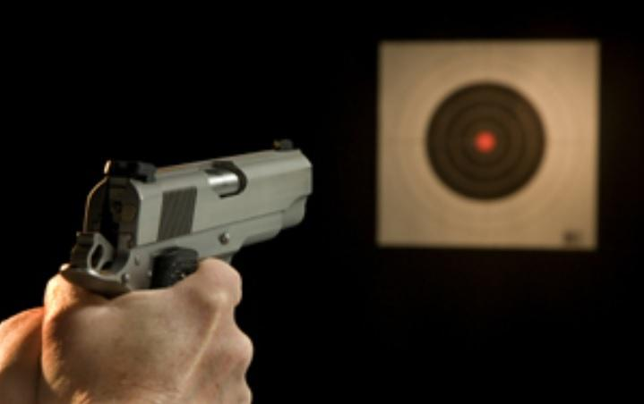
www.ziaossalehin.ir
بسیاری از رسانه ها برای شما محبوب است.
پس شما «مخاطبان خاص» آن رسانه ها هستید.
پس با وجود تمام نیازها، انگیزه ها، علایق، سلایق و پیچیدگی های شما کسی وقت گذاشته، روی شما هدفگیری کرده و توانسته به هدف بزند...
Notes:
کاری که رسانه ها می کنند همین است. رسانه ها ابتدا با مهندس معکوس مخاطب شناسی دقیق، عمیق، جامع و مانعی انجام می دهند تا بتوانند علائق، سلائق و نیازهای مخاطب را به درستی شناسایی کنند و سپس با استفاده از شیوه های خلاقانه و هوشمندانه رسانه ای، با چشمانی باز، تلاش می کنند درست به هدف بزنند.
پس حواستان باشد که شما مخاطبان خاص رسانه ها هستید. شاید کسی در کمین شما نشسته باشد.

Slide 31
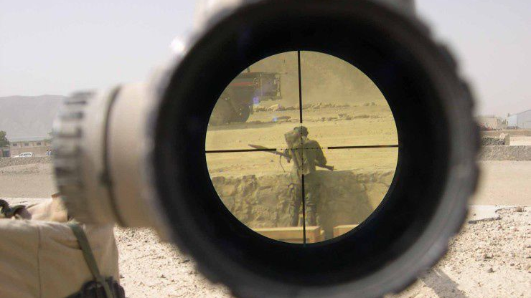
پس ای مخاطبان خاص! حواستان به استفاده و رضامندیِ تان از
رسانه ها باشد...
شاید کسی شما را هدف گرفته است!
www.ziaossalehin.ir

Slide 32
پایان درس دوازدهم
www.ziaossalehin.ir
Notes:
سایت ضیاءالصالحین
www.ziaossalehin.ir

